Slide 1
PROJECT PROGRAM
SIMULATOR KEBUN
ALGORITMA PEMROGRAMAN
INSTITUT TEKNOLOGI TELKOM PURWOKERTO
C++
OK

Slide 2
ANGGOTA KELOMPOK
01
02
03
04
05
RAHMAT ASHARI
TEGAR SETIO
JOVI INZAGI
21102043
21102307
21102064
MUHAMMAD ARIF
RIZAL FAHMI YOFIAWAN
21102058
21102045

Slide 3
PENDAHULUAN
Pada tugas besar kali ini, kami akan mempresentasikan sebuah program yang sudah dikembangkan dengan bahasa C++ menggunakan Codeblocks yang kami sepakati dan diberi nama “Program Aplikasi Simulator Kebun”.

Slide 4
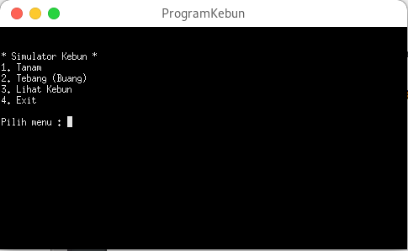
BAGIAN MENU
Pada bagian ini terdapat 4 opsi pilihan yaitu :
• tanam: input baris, kolom
• tebang (buang): input baris, kolom
• lihat kebun: tampilkan kebun (print)
• Exit

Slide 5
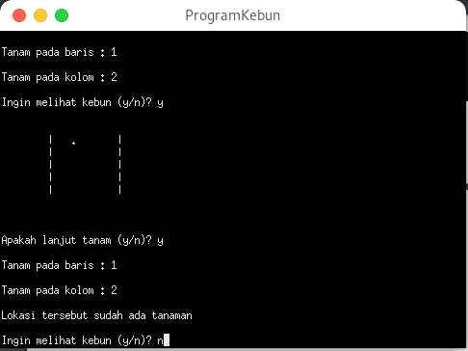
01
OPSI TANAM
PROGRAM SIMULATOR KEBUN

Slide 6
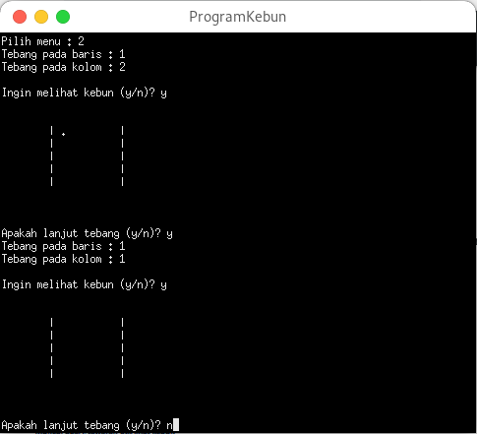
02
OPSI TEBANG
PROGRAM SIMULATOR KEBUN

Slide 7
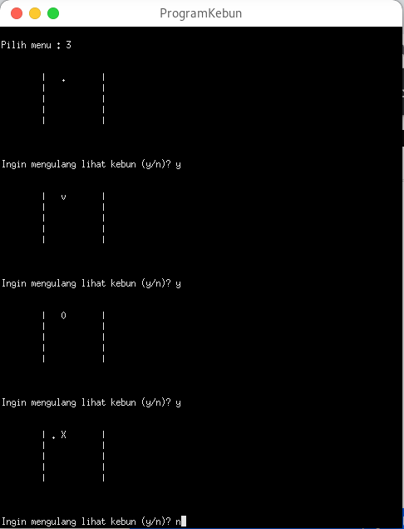
03
OPSI LIHAT KEBUN
PROGRAM SIMULATOR KEBUN

Slide 8
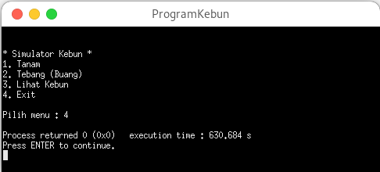
04
OPSI EXIT
PROGRAM SIMULATOR KEBUN

Slide 9
TERIMA KASIH :)
MATUR SUWUN

